Slide 1
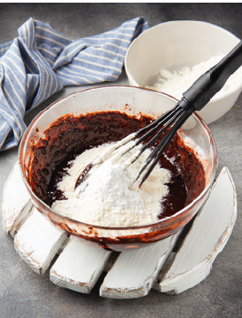
4 Aineen pitoisuus seoksessa

Slide 2
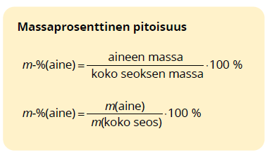
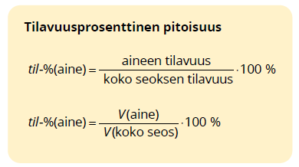
Pitoisuus prosentteina

Slide 3
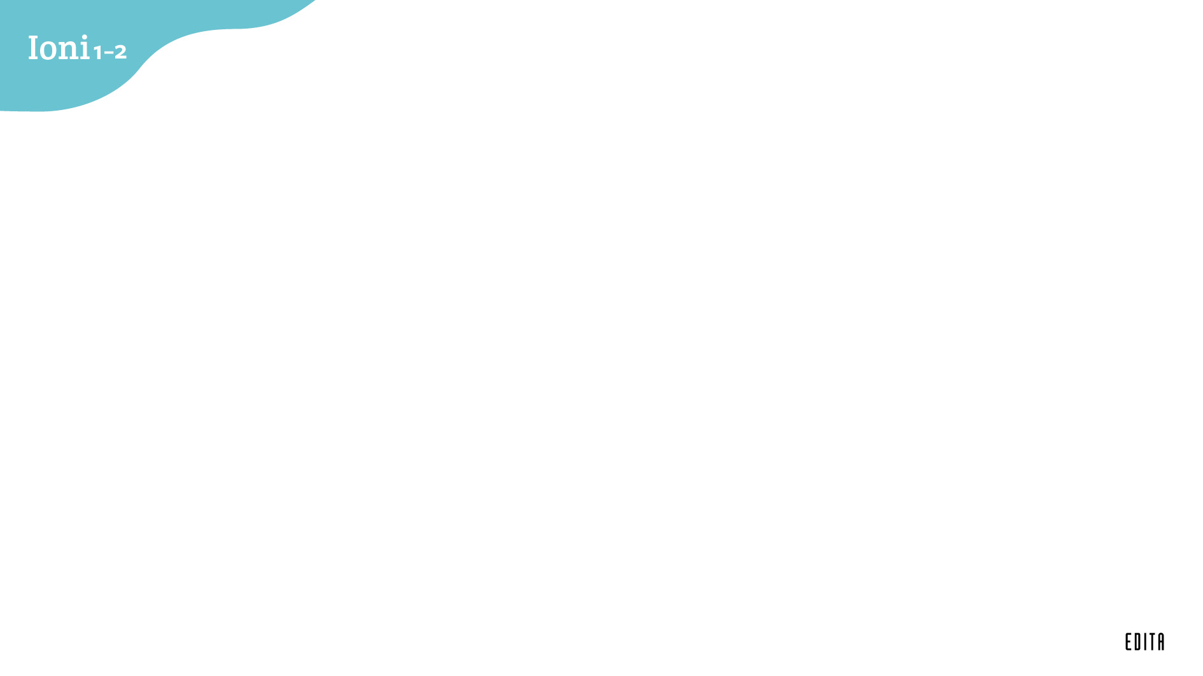
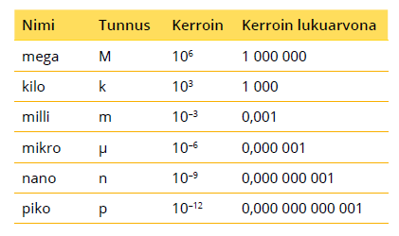
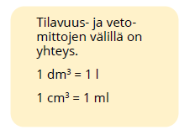
Kemiassa usein käytettyjä kerrannaisyksiköitä

Slide 4


Pyöristäminen
Luku pyöristyy alaspäin, jos ensimmäinen poisjäävä numero on pienempi kuin 5.
Luku pyöristyy ylöspäin, jos ensimmäinen poisjäävä numero on 5 tai suurempi.
Laskutuloksen tarkkuus määräytyy epätarkimman mittaustuloksen mukaan:
Lukujen yhteen- ja vähennyslaskussa lopputulokseen otetaan niin monta desimaalia, kuin on epätarkimmassa lähtöarvossa.
Lukujen kerto- ja jakolaskuissa lopputulos pyöristetään epätarkimman lähtöarvon merkitsevien numeroiden mukaan.
Merkitseviä numeroita ovat kaikki muut luvut paitsi desimaaliluvun alussa ja yleensä kokonaisluvun lopussa olevat nollat. Kokonaisluvun lopussa olevat nollat voivat olla merkitseviä silloin, kun käytetään tarkkoja mittavälineitä, kuten analyysivaakaa tai mittapulloa.

Slide 5
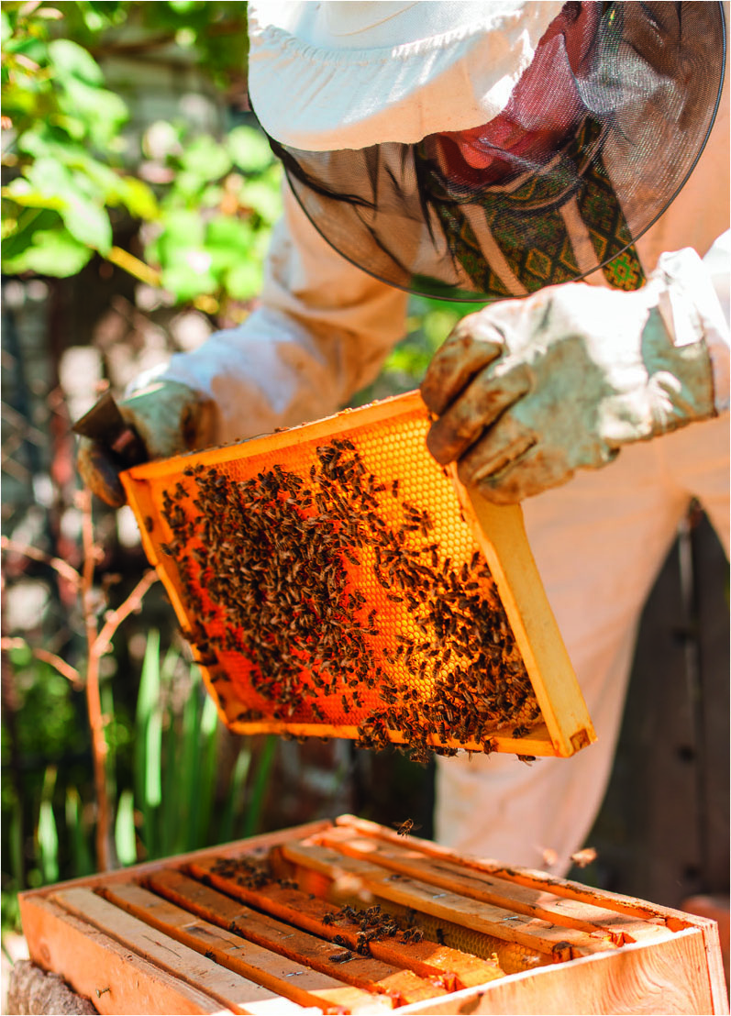

a) Mehiläistarhaaja liuottaa 75,0 g kiinteää oksaalihappoa 2,0 kilogrammaan sokeriliuosta. Mikä on oksaalihapon massaprosenttinen pitoisuus valmiissa liuoksessa?
Ratkaisu
Kootaan tehtävässä annetut suureet ja tehdään tarvittavat yksikönmuunnokset.
m(oksaalihappo) = 75,0 g (3 merkitsevää numeroa)
m(sokeriliuos) = 2,0 kg = 2,0 ∙ 10³ g = 2 000 g (2 merkitsevää numeroa)
Verta imevä varroapunkki on mehiläisyhdyskuntien pahin vihollinen, jota torjutaan mehiläistarhauksessa oksaali- ja muurahaishapolla.

Slide 6
Tehtävässä kysytään oksaalihapon massaprosenttista pitoisuutta valmiissa liuoksessa.
Lasketaan yhtälössä tarvittava koko seoksen massa laskemalla yhteen sekoitettavien aineiden massat.
Tulosta ei pyöristetä kesken laskun.
m(koko seos) = m(oksaalihappo) + m(sokeriliuos) = 2 000 g + 75 g = 2 075 g
Lasketaan oksaalihapon massaprosenttinen pitoisuus oksaalihapon ja koko seoksen massan avulla.
Epätarkempi lähtöarvo on annettu kahden merkitsevän numeron tarkkuudella, joten annetaan vastaus tällä tarkkuudella.

Slide 7
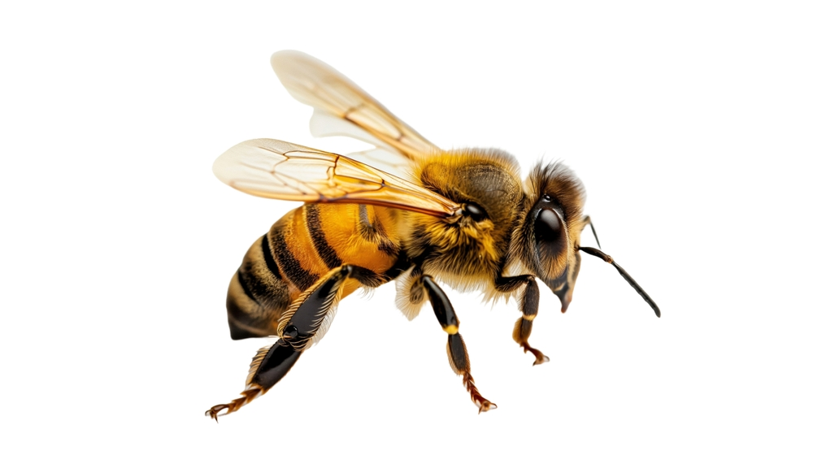
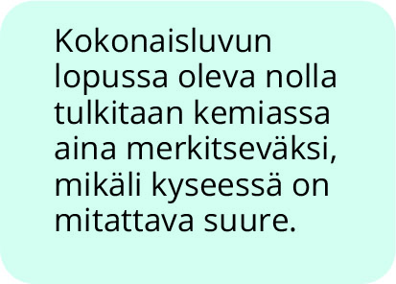
b) Mehiläistarhaaja valmistaa vedestä ja puhtaasta 100-prosenttisesta muurahaishaposta 250 ml:n mittapulloon liuosta, jossa muurahaishapon tilavuusprosenttinen pitoisuus on 65,0 %. Kuinka monta millilitraa tarhaajan pitää mitata muurahaishappoa liuokseen?
Ratkaisu
Merkitään puhtaan muurahaishapon tilavuutta kirjaimella x.
V(muurahaishappo) = x
V(koko seos) = 250 ml (3 merkitsevää numeroa)
til-%(muurahaishappo) = 65,0 % (3 merkitsevää numeroa)

Slide 8
Sijoitetaan tilavuusprosenttisen pitoisuuden suureyhtälöön suureiden arvot ja ratkaistaan muurahaishapon tilavuus.
| : 100 %
| · 250 ml
x = 250 ml ∙ 0,650 = 162,5 ml ≈ 163 ml
Lähtöarvot on annettu kolmen merkitsevän numeron tarkkuudella, joten annetaan vastaus samalla tarkkuudella.

Slide 9
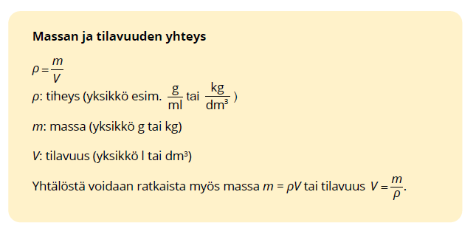
Seoksen komponenteilla on eri tiheydet

Slide 10
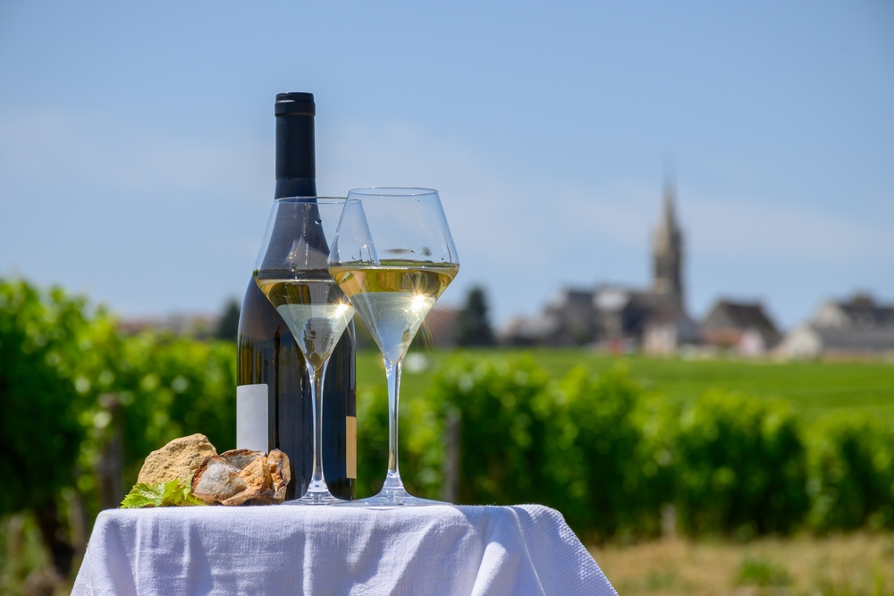

a) Kuinka monta millilitraa etanolia sisältää 0,750 litran viinipullo, jonka etiketissä on merkintä 12,0 til-%?
Ratkaisu
V(etanoli) = x
V(koko seos) = 0,750 l = 750 ml Muutetaan viinipullon tilavuus millilitroiksi.
til-% (etanoli) = 12,0 % = 0,120
Etanolin määrä saadaan laskemalla suoraan, kuinka paljon 12,0 prosenttia on 750 millilitrasta.
Muutetaan 12,0 % desimaaliluvuksi 0,120.
V(etanoli) = 0,120 ∙ 750 ml = 90,0 ml

Slide 11
Etanolin määrä voidaan laskea myös tilavuusprosenttisen pitoisuuden suureyhtälöstä.
x = 0,120 ∙ 750 ml = 90,0 ml

Slide 12
b) Laske viinin etanolipitoisuus massaprosentteina, kun pullon sisältämän viinin massaksi punnittiin 734 g. Etanolin tiheys on 0,79 g/ml.
Ratkaisu
m(viini) = 734 g
ρ(etanoli) = 0,79 g/ml
Ratkaistaan etanolin massa tilavuuden ja tiheyden avulla.
m(etanoli) = ρ(etanoli) ∙ V(etanoli)
m(etanoli) = 0,79 g/ml ∙ 90 ml = 71,1 g

Slide 13
Lasketaan etanolin osuus viinin koko massasta.
Huomaa, että viinin massaprosenttinen ja tilavuusprosenttinen pitoisuus ei ole sama.

Slide 14
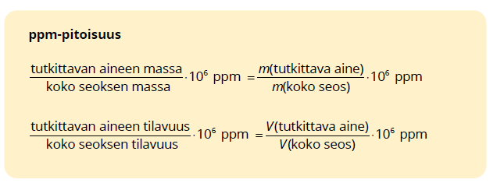
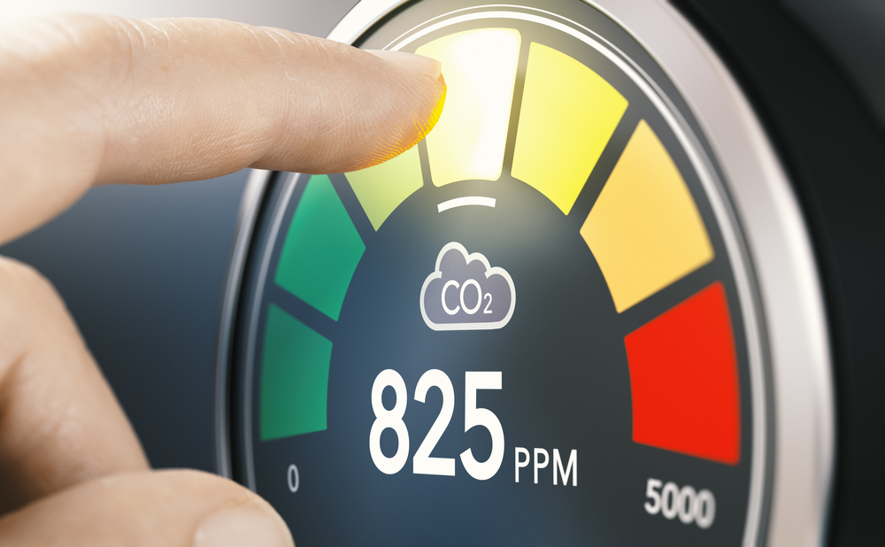
Aineen ppm-pitoisuus

Slide 15
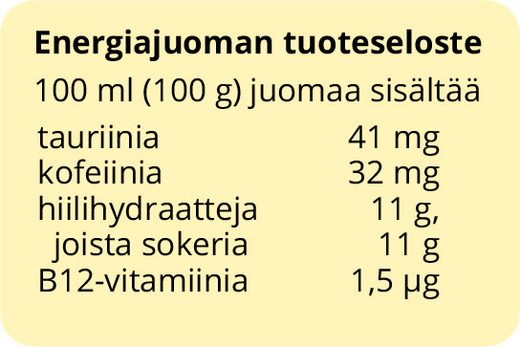

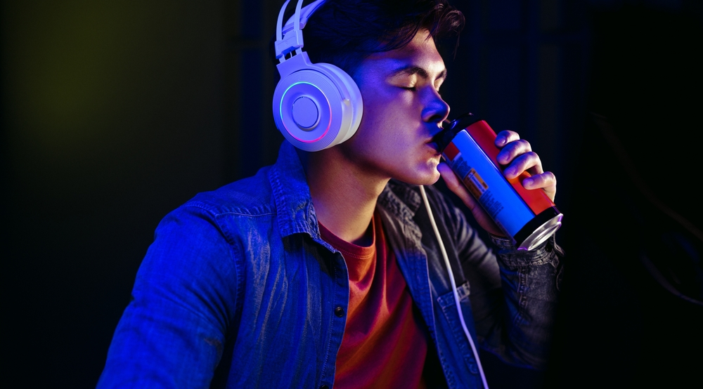
a) 100 grammaa energiajuomaa sisältää 11 g sokeria. Kuinka monta massaprosenttia juoma sisältää sokeria?
Ratkaisu
m(sokeri) = 11 g
m(juoma) = 100 g
Energiajuomat sisältävät mm. kofeiinia, tauriinia ja B-ryhmän vitamiineja, jotka ovat piristäviä yhdisteitä. Lisäksi energiajuomissa on paljon sokeria.

Slide 16
b) 100 grammaa energiajuomaa sisältää 1,5 μg B12-vitamiinia. Kuinka paljon juoma sisältää B12-vitamiinia massaprosentteina ja ppm-pitoisuutena?
Ratkaisu
m(B12) = 1,5 μg = 1,5 ∙ 10⁻⁶ g Muutetaan mikrogrammat grammoiksi.
m(juoma) = 100 g
Lasketaan B12-vitamiinin pitoisuus massaprosentteina.
Lasketaan B12-vitamiinin ppm-pitoisuus.

Slide 17
c) Juomassa on myös 6,0 ppm B2-vitamiinia. Kuinka monta milligrammaa sitä on 100 millilitrassa juomaa?
Ratkaisu
6,0 ppm tarkoittaa 6,0 miljoonasosaa eli
100 millilitraa energiajuomaa on 100 grammaa.
Lasketaan, kuinka 6,0 miljoonasosaa on 100 grammasta.

